Slide 1
ФГБОУ ВО КрасГМУ им. проф. В.Ф. Войно-Ясенецкого Минздрава России¹ Фармацевтический колледж
Заболевания кожи, вызываемые паразитами. Вирусные заболевания кожи
видеолекция для студентов 3 курса,
обучающихся по специальности 34.02.01 Сестринское дело
преподаватель высшей категории
Татьяна Эвальдовна Гапонова
Красноярск
2021

Slide 2
План лекции
Введение. Роль знаний медицинской сестры о заболеваниях кожи, вызываемых паразитами, вирусных заболеваниях кожи
Основная часть: заболевания кожи, вызываемые паразитами; профилактика, принципы лечения и санитарно-просветительная работа с больными данной группой заболеваний.
Вирусные заболевания кожи, этиология, патогенез, клинические проявления .Особенности сестринского ухода за больными с вирусными заболеваниями кожи, профилактические мероприятия.
3.Заключение: Роль медицинской сестры в профилактике заболеваний кожи вызываемых паразитам, вирусные заболевания кожи.

Slide 3
Роль знаний медицинской сестры о заболеваниях кожи, вызываемых паразитами, вирусных заболеваниях кожи
Паразитарные болезни - это группа заболеваний, вызываемых паразитами — гельминтами и членистоногими.
Пораженность паразитарными заболеваниями кожи, по выборочным исследованиям, составляет 8,5 % детей, посещающих детские дошкольные учреждения, 11 % школьников, 20 % детей школ-интернатов с дневным пребыванием, 6,9 % детей, не посещающих детские учреждения (в возрасте до 7 лет включительно).
У взрослых вирусные заболевания кожи составляют 3-4%, у детей (чаще в возрасте 5-8 лет) – до 9,5% дерматозов.
Уход за данной категорией пациентов актуален и требует знаний и умений от медицинской сестры.
Notes:
Членистоногие- эктопаразиты, среди которых вши (лобковая, головная и платяная), клопы и клещи.
Паразиты могут обитать на коже, вирусные заболевания, поражать кожу человека, поэтому медицинская сестра/брат может встречаться с паразитарными и вирусными заболеваниями, обязана уметь выявить и проводить профилактику.

Slide 4
Паразитарные заболевания
Насекомые:
Вши головная, лобковая, платяная
Клещ чесоточный
Notes:
Иное название данного заболевания – вшивость. Вши – это паразиты, сосущие кровь, весь цикл жизни которых проходит на человеке. Они откладывают яйца, называемые гнидами, у основания волос. Через пять-семь дней они становятся личинками, а спустя три недели полностью взрослыми особями. На человеке вши живут до двух месяцев. Могут заразить «хозяина» сыпным либо возвратным тифом. Есть три типа педикулеза, вызываемых вшами разного типа.

Slide 5
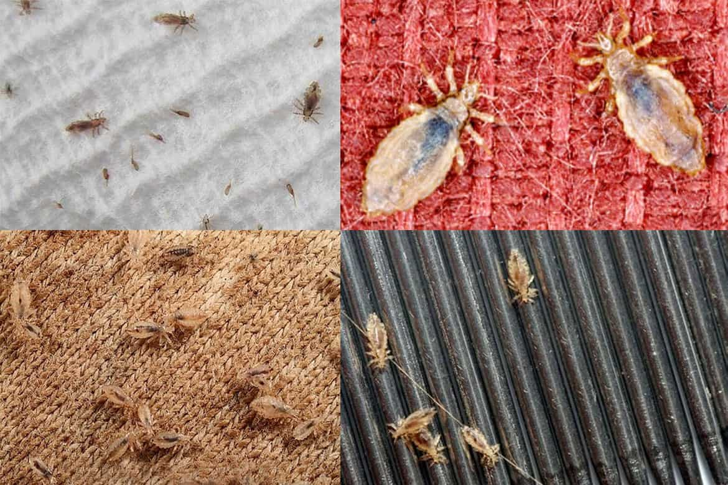
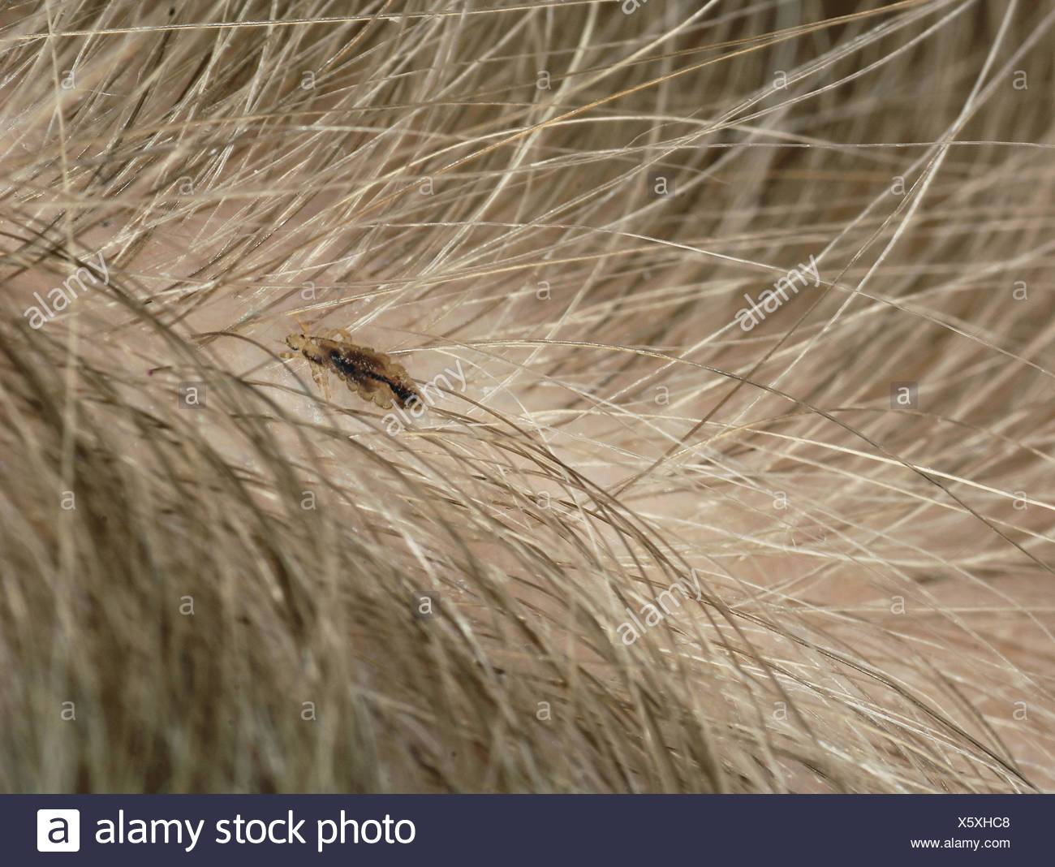
Педикулез (вшивость)
Notes:
Головной педикулез. Паразиты затрагивают голову, усы, бороду, брови, ресницы. Откладывают яйца, которые прикрепляются к волосам хитиновым веществом. Развитие яиц занимает 2 недели с несколькими линьками, когда личинка насыщается кровью. В следствии расчесов появляются пиодермии. В дальнейшем волосы склеиваются в виде клубка, образуя колтун с крайне неприятным запахом.
Платяной педикулез. Вши живут в складках кожи, которые касаются одежды (область плеч, спины, подмышек, живота, поясницы). откладывают яйца в складках нательного белья, одежды и только для питания переходит на кожу поясницы, межлопаточную область и в местах плотного прилегания одежды. Расчесы носят лишайный характер и осложняются пиодермии. При длительном педикулезе в указанных местах появляются шелушение и пигментация.
Лобковой педикулез. Вызывается площицами. Вши обитают в паховой области. При лобковом педикулезе отмечается сильный зуд в паху, обитает на лобке , волосах подмышечных впадин, бороде, усах, груди, живота. Передача происходит через прямой контакт или белье. Площица плотно прикрепляется к устью фолликула, в результате на коже появляются синевато тусклые, неправильного очертания пятна, размером – до 1 сантиметра, не исчезающие от давления.

Slide 6
Лечение и профилактика
Лечение: «Педилин», «Петифор», вода черемичная, серно-ртутная мазь.
Профилактика:
1.соблюдение правил личной гигиены
2.уничтожение бытовых насекомых
3.повышение санитарной грамотности населения 4.изоляция больных, которые проходят обработку и через 10 дней контроль.
Notes:
Как самостоятельные нозологические формы, головной и платяной педикулез подлежат обязательной регистрации в России с 1987 г. согласно Приказу МЗ СССР №320 «О дальнейшем усилении и совершенствовании мероприятий по профилактике сыпного тифа и борьбе с педикулезом».
Профилактика паразитарных болезней на территории Российской Федерации. Санитарно-эпидемиологические правила и нормативы СанПиН 3.2.3215-14(с изменениями на 29 декабря 2015 года).

Slide 7
Чесотка
Возбудитель — чесоточный клещ (Sarcoptes scabies)
Заражение происходит при непосредственном контакте с больными или через принадлежащие им предметы и вещи.
Инкубационный период около 14 дней.
Notes:
Чесотка является самым распространенным паразитарным заболеванием кожи. Истинный уровень заболеваемости выше интенсивного показателя, так как не учитываются случаи при обращении больных к специалистам общелечебной сети, а также к дерматологам, при самолечении. Уровень лабораторной диагностики чесотки в кожно-венерологических учреждениях недостаточен.
Чесоточные клещи живут и размножаются только в коже человека. В других условиях гибнут через несколько дней. Клещи быстро размножаются, самки откладывают около 40-50 яиц, которые через 2 линьки превращаются во взрослых особей. Оплодотворенная самка пробуравливает в верхнем слое эпидермиса чесоточный ход – галерею, где откладывает яйца из которых вылупляются личинки, вскрывающие покрышку хода и выходящие на поверхность, где вместе с самцами и оплодотворенными самками своими укусами вызывают зуд и расчесы

Slide 8
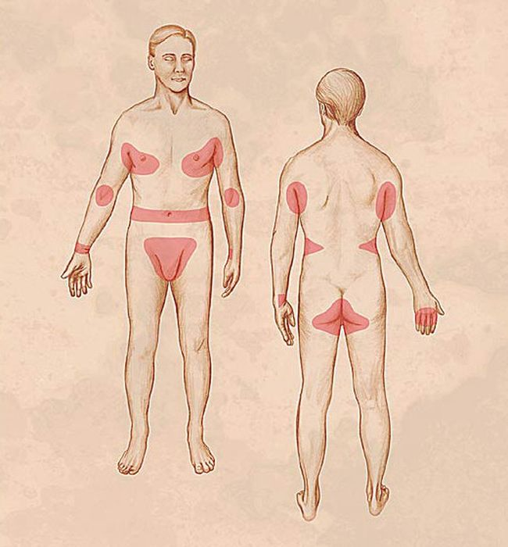
Клинические симптомы чесотки
Зуд, усиливающийся ночью
Папуловезикулезная сыпь и расчесы
Локализация в излюбленных
местах
Notes:
Локализация– межпальцевые складки и боковые поверхности пальцев, запястья с ладонной стороны, сгибательные поверхности предплечий и плеч, передняя стенка подмышечной ямки, боковые поверхности груди и живота, ягодицы, кожа полового члена, внутренняя поверхность бедер, подколенные впадины, у маленьких детей стопы. Сыпь симметричная – вход-выход.

Slide 9
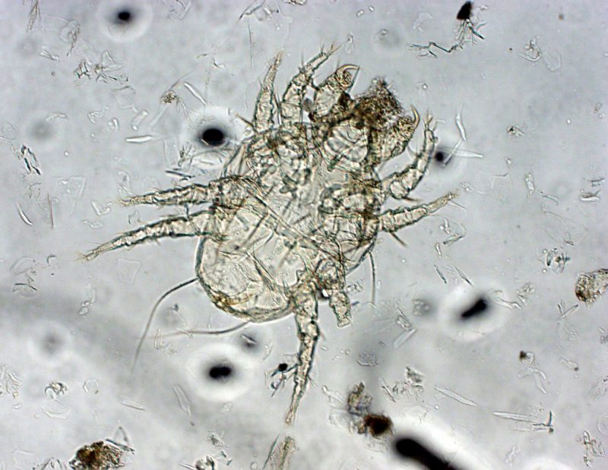
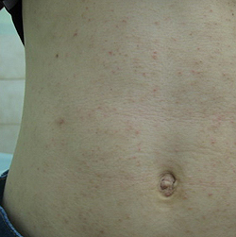

Slide 10
Диагностика чесотки
Диагноз устанавливается на основе клинической картины и лабораторных методов :
1. метод: вскрытие пузырька иглой или поверхностной биопсии эпидермиса.
2.метод: 10% раствор едкой щелочи наносят на кожу и через 2 минуты исследуют соскобленный роговой слой под микроскопом.
3. у детей используют чернильный тест: чернила наносят на чесоточную папулу, затем тампоном смоченным в спирте стирают их и чернила распространяются по чесоточному ходу.

Slide 11
Лечение
1.синтетические производные бальзамических средств (бензилбензоат)
2.сера и ее производные (10 -33% серные мази, гипосульфидная терапия по методу Демьяновича)
3.инсектицидные средства (мыло К, жидкость типа лизола)
В последнее время появились: мазь «Саркотол», лосьон «Аскабиол», «Якутин», аэрозоль «Спрегаль».

Slide 12
Профилактика
1. Дезинфекция белья больного, постели, подушки, одеяла.
2. В СЭС экстренное извещение.
3. Обследование членов семьи.
4.В очаге заключительная дезинфекция.

Slide 13
Вирусные заболевания кожи
Вирусные дерматозы — это заболевания кожи и слизистых оболочек, вызываемые проникновением и репродукцией вирусов.
Дерматозы вирусной этиологии составляют довольно большую группу кожных болезней и встречаются часто.
К ним относят герпес, бородавки, контагиозный моллюск, остроконечные кондиломы.
Notes:
У взрослых вирусные заболевания кожи составляют 3-4%, у детей (чаще в возрасте 5-8 лет) – до 9,5% дерматозов. Н

Slide 14
Этиология вирусных заболеваний кожи
Herpes simplex
Вирус папилломы человека
Контагиозный моллюск
(Molluscum contagiosum virus)
hespes zocter

Slide 15
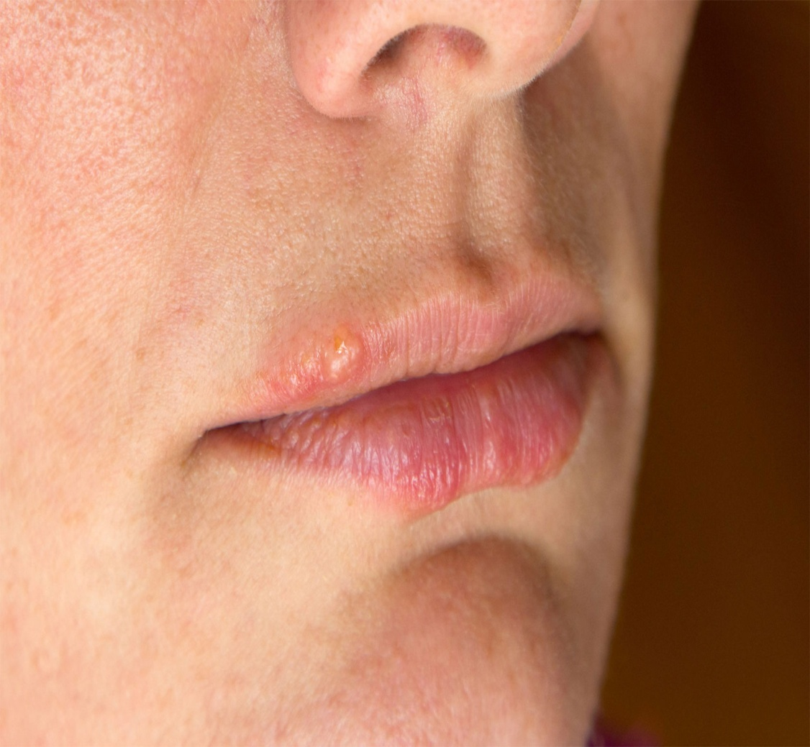
Герпес простой – пузырьковый лишай
Notes:
Возникает остро, сопровождается зудом, покалыванием, болью. Одновременно или через сутки появляется красное, слегка отечное пятно, на котором появляются группы пузырьков, наполненных прозрачным содержимым. Через 3-4 дня пузырьки подсыхают, образуя рыхлые серозно-гнойные корочки. Иногда наблюдается увеличение регионарных лимфоузлов. Больные жалуются на недомогание, мышечные боли, озноб, повышение температуры до 38-39 гр.С. Постепенно корочки отпадают, эрозии эпителизируются и болезнь завершается через 1-2 недели. Локализация : крылья носа, углы рта, красная кайма губ, половые органы. В зависимости от локализации, тяжести поражения выделяют: простой, губной, половых органов, лихорадочный, герпетический стоматит, герпетиформная экзема, рецидивирующий.
Провоцирующими факторами служат: ОРВИ, микротравмы полости рта, экстракция зубов, психическая травма. Заразиться вирусом можно и при половом контакте, и при поцелуе. Резервуаром вируса, находящегося в латентном периоде служат нервные ганглии.
При герпетическом стоматите пузырьки располагаются на слизистой полости рта.  При герпетиформной экземе, на фоне эритемы и герпетических пузырьков, появляется лимфоаденит, конъюнктивит, кератит, могут быть менингеальные симптомы, желудочно-кишечные расстройства, пневмонии, сепсис.  Рецидивирующий герпес характеризуется повторными (в течение многих месяцев), высыпаниями пузырьков

Slide 16
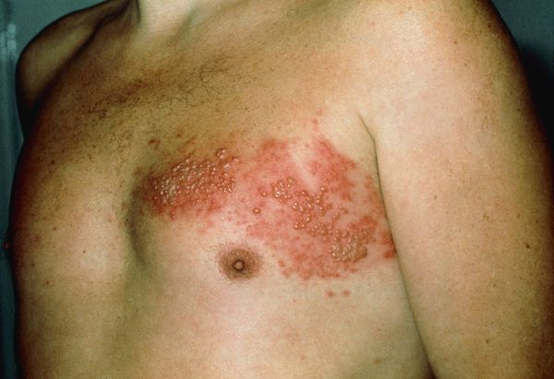
Опоясывающий герпес (hespes zocter)
Notes:
Заболевание начинается остро, с повышением температуры, болей неврологического характера, может быть слабость, головная боль, тошнота, рвота. Вирус избирательно поражает кожу и нервную систем. Локализация – по ходу крупных нервных стволов или их ветвей на лице, на боковой поверхности туловища, в редких случаях на слизистых полости рта, носа. После окончания высыпаний, температура нормализуется. Вначале заболевания на коже появляется отечные эритематозные пятна, в течение нескольких часов на пятнах появляются пузырьки с серозным содержимым. Через несколько дней, пузырьки подсыхают, образуя желтовато-бурые корочки, эритема бледнеет. Иногда пузырьки вскрываются и образуется ярко-красная эрозия. Вслед за первой волной высыпаний идет следующая. Заболевание длительное, иногда до 4-5 недель, после исчезновения сыпи могут быть парезы мышц или стойкая невралгия.

Slide 17
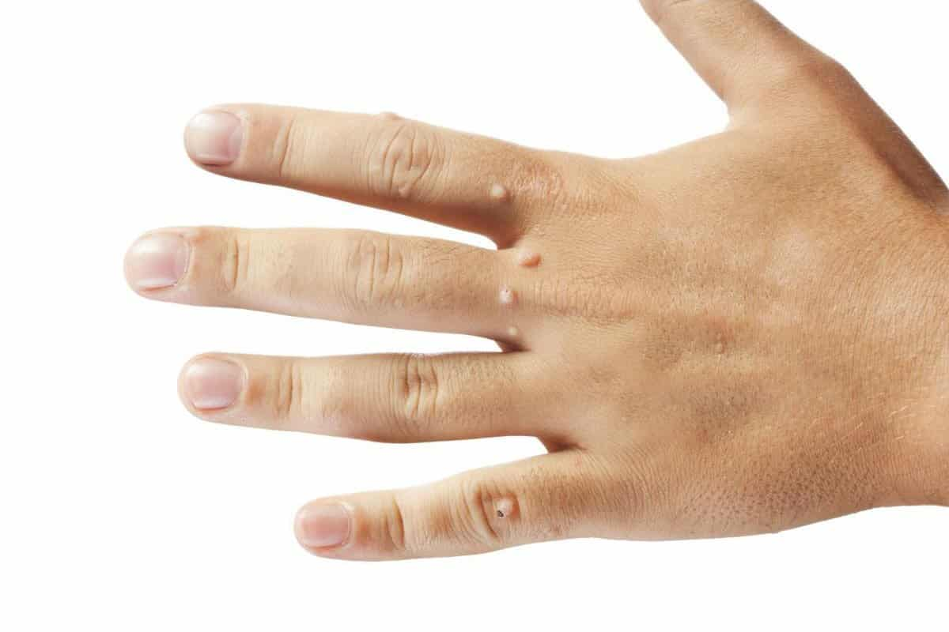
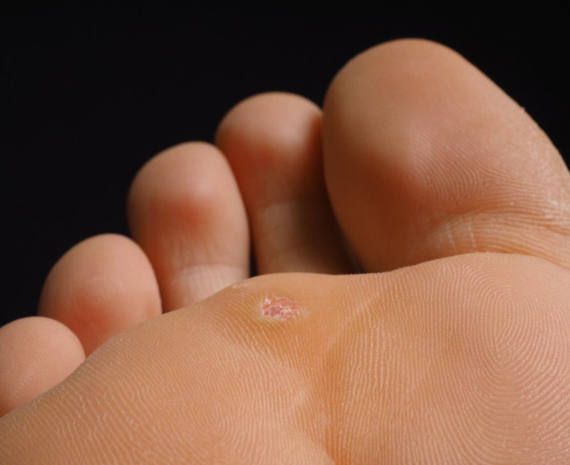
Бородавки
Notes:
Инкубационный период может достигать до 9 месяцев. Клиническая картина бородавок разнообразна. Различают обыкновенные, плоские, подошвенные бородавки. Бородавки этоэпидермальные опухолевидные разрастания размерами от булавочной головки до монеты около 2 см.
Обыкновенные (вульгарные) бородавки локализуются на тыльной стороне кистей. Это безболезненные, плотные, резко отграниченные сероватые
или бурые узелки с неровной, ороговевшей поверхностью. Среди множества бородавок часто выделяют наиболее крупную - материнскую. Причина бородавок ПВЧ и нарушение гигиены.
Плоские (юношеские) бородавки обычно множественные узелки располагаются на тыльной стороне кистей, лице, располагаясь группами. Эти бородавки имеют гладкую поверхность, нечеткие округлые очертания, часто рецидивируют.
Подошвенные бородавки резко болезненны, незначительно возвышаются над окружающей кожей и напоминают мозоли. Их возникновению часто способствует постоянное давление обувью, травмы, гипергидроз.

Slide 18
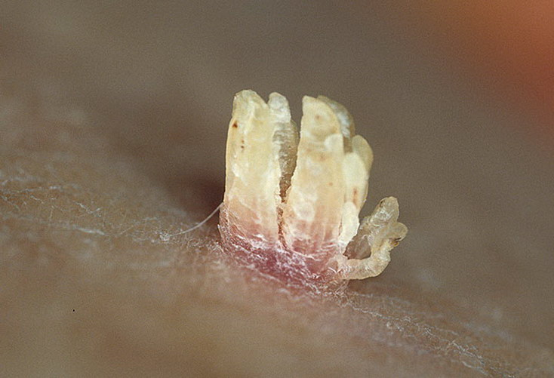
Notes:
Остроконечные кондиломы (бородавки). Локализуются на месте перехода кожи в слизистую оболочку. Процесс начинается с появления мелких тестоватой консистенции узелков, которые постепенно разрастаясь, образуют дольчатое опухолевидное образование, напоминающее петушиный гребешок или цветную капусту. Остроконечные кондиломы имеют суженое основание, нередко поверхность их мацерируется и эрозируется, издавая неприятный запах.

Slide 19
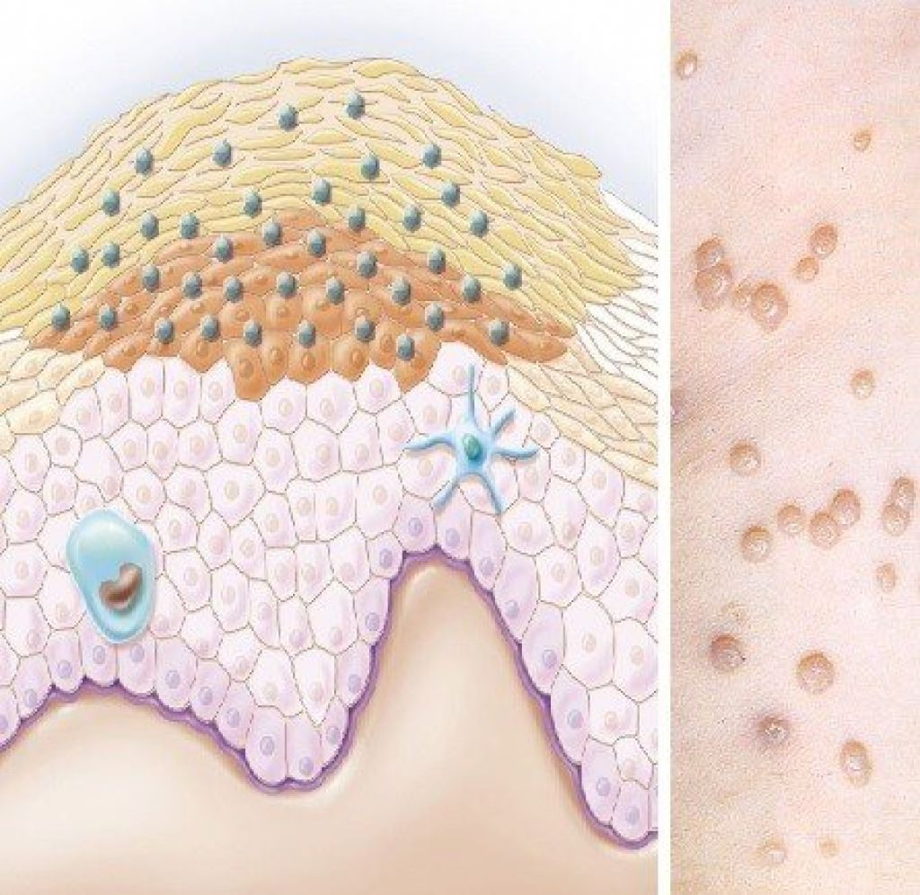
Контагиозный моллюск
Notes:
На коже появляются мелкие, блестящие, перламутровые круглые узелки с пуповидным вдавлением в центре. Размеры узелков от просяного зерна до горошины. При сдавлении пинцетом из узелка выделяется белая кашицеобразная масса, в которой кроме ороговевших клеток множество моллюскообразных телец. Локализация: на лице, шее, кистях, туловище, животе
.Распространённость контагиозного моллюска среди детей во всём мире составляет приблизительно 3-11 %. В среднем в популяции заражено от 1,2 % до 22 % населения, мужчины болеют чаще

Slide 20
Особенности сестринского ухода и противоэпидемические мероприятия
Зависимые сестринские вмешательства:
Простой герпес:
противовирусные препараты как местного, так и резорбтивного действия: ацикловир, иммуномодуляторы.
местное лечение: спиртовые растворы анилиновых красителей, мази и крема, содержащие противовирусные вещества (ацикловир, зовиракс,
3% оксалиновая, 1% бонафтоновая). Хороший эффект дает лейкоцитарный интерферон, раствор наносят 5-6 раз вдень.

Slide 21
Опоясывающий герпес:
назначают аспирин, ацикловир, антибиотики, антигистаминные препараты, витамины группы В 1, 12 внутримышечно, анальгетики, рефлексотерапию, физиолечение.
местное лечении, как и при простом герпесе. Хороший эффект дает лечение ультразвуком.
Бородавки и моллюски
место противовирусные мази, пасты и мази с резорцином, салициловой кислотой, «солкодерм». Хороший эффект дают криотерапия и диатермокоагуляция,прижигание жидким азотом.
Лечение моллюска заключается в выдавливании содержимого элементов пинцетом с последующим смазыванием 2% раствором спиртового йода.

Slide 22
Дети больные контагиозным моллюском не посещают детские учреждения до выздоровления.
При опоясывающем герпесе накладывают в ДДУ карантин на 21 лень.
Для профилактики бородавок необходимо соблюдение личной гигиены, обращать внимание на появление бородавок у детей и принимать меры по их лечению. При подошвенных бородавках запрещается посещать бассейны, бани.
Notes:
Роль медицинской сестры в просвещении населения очень важна с целью профилактики вирусных и паразитарных заболеваний. Привития навыков гигиены у населения.

Slide 23
Контрольные вопросы
Симптомы чесотки
Виды педикулеза
Локализация простого герпеса
Клинические проявления опоясывающего герпеса,
Инкубационный период бородавок

Slide 24
Литература
Сестринская помощь в дерматологии и венерологии : учебник для медицинских училищ и колледжей / Н. Г. Кочергин. - Москва : ГЭОТАР-Медиа, 2018. - 96 с. - Текст : электронный. 1. Сестринское дело 2. Дерматология - учебники, руководства и справочники 3. Венерология учебники, руководства справочники
ЭБС Консультант студента (Фармколледж)

Slide 25
Спасибо за внимание!

